Slide 1
FEATURE ENGINEERING
Блок

Slide 2
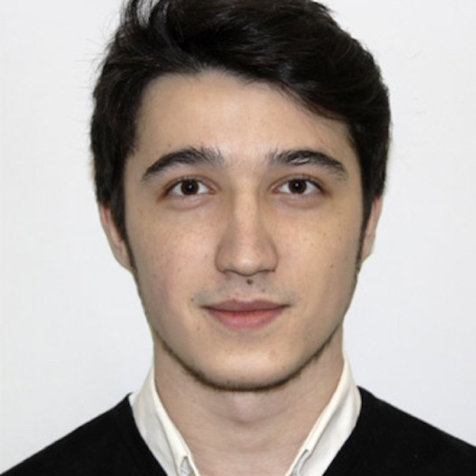
ЕГОР САЧКО
Lead Data Scientist
Сбербанк
egsachko@gmail.com
sachkoe

Slide 3
МАТЕРИАЛЫ ПО БЛОКУ

Slide 4
МАТЕРИАЛЫ ПО БЛОКУ
1
“Learning scikit-learn: Machine Learning in Python” Raul Garreta, Guillermo Moncecchi, 2013, Packt
2
“Hands-On Machine Learning with Scikit-Learn and Tensorflow: Concepts, Tools and Techniques to Build Intelligent Systems” Geron, A., 2017, O’Reilly Media
3
https://www.analyticsvidhya.com/blog - много интересных статей и туториалов
4
blog.kaggle.com/ - No Free Hunch

Slide 5
Занятие 4
ПРОБЛЕМЫ КАЧЕСТВА И РАЗМЕРНОСТИ ДАННЫХ

Slide 6
ЦЕЛИ ЗАНЯТИЯ

Slide 7
ЦЕЛИ ЗАНЯТИЯ
В КОНЦЕ ЗАНЯТИЯ ВЫ СМОЖЕТЕ
1
2
3
Использовать методы декомпозиции матриц
Применять на практике LDA модели
Работать с разряженными матрицами

Slide 8
ЧТО БУДЕМ ОБСУЖДАТЬ

Slide 9
ПЛАН ЗАНЯТИЯ
1
Работа со sparse матрицами
4
Latent Dirichlet Allocation
2
Методы разложения матриц
5
Обсуждение домашнего задания
3
Singular Value decomposition

Slide 10
Часть 1
Sparse матрицы

Slide 11
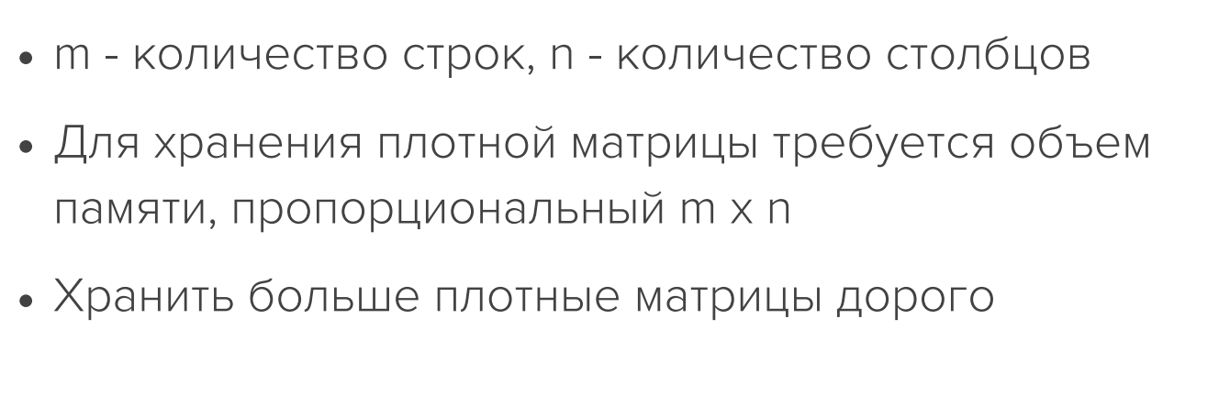
РАЗРЕЖЕННЫЕ МАТРИЦЫ
Плотные матрицы

Slide 12
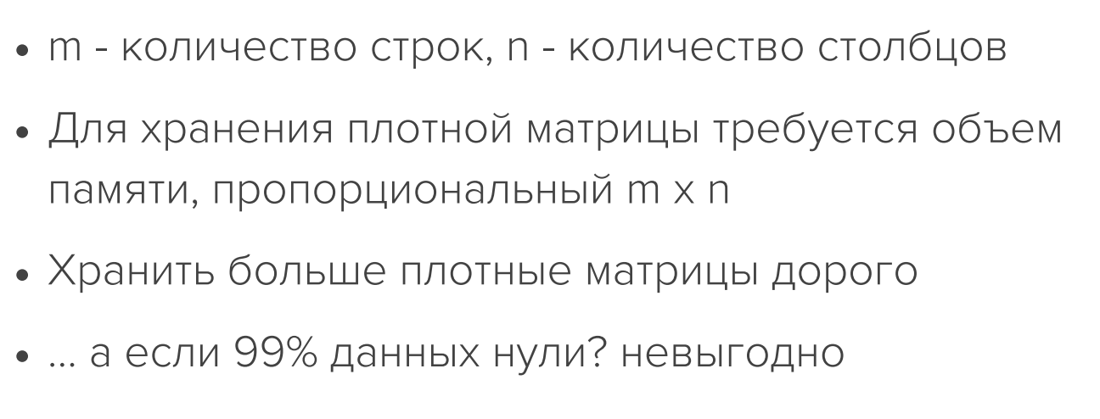
РАЗРЕЖЕННЫЕ МАТРИЦЫ
Плотные матрицы

Slide 13
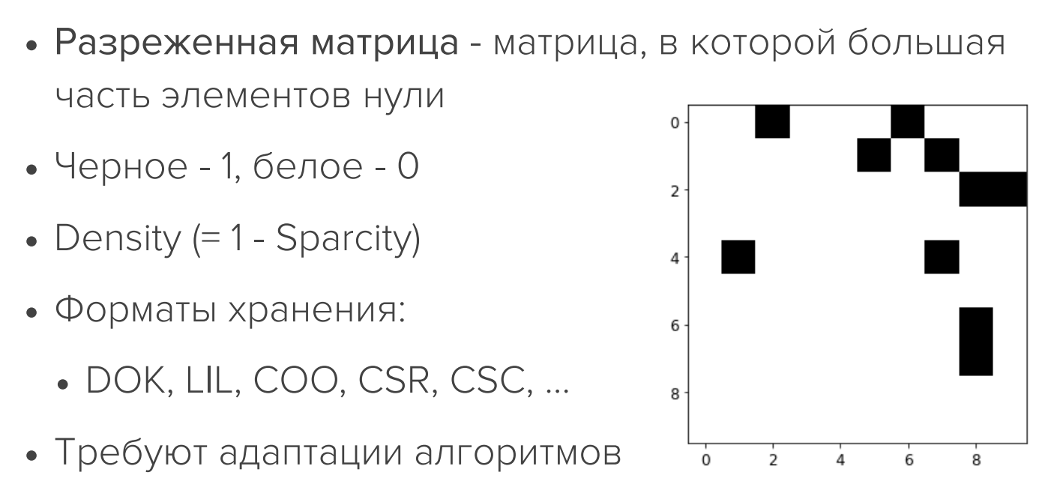
РАЗРЕЖЕННЫЕ МАТРИЦЫ
Главное

Slide 14
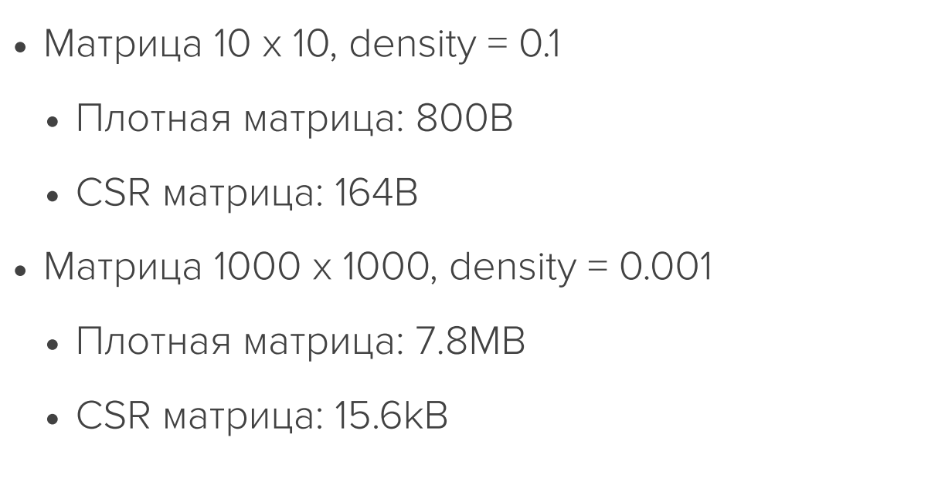
РАЗРЕЖЕННЫЕ МАТРИЦЫ
Экономия

Slide 15
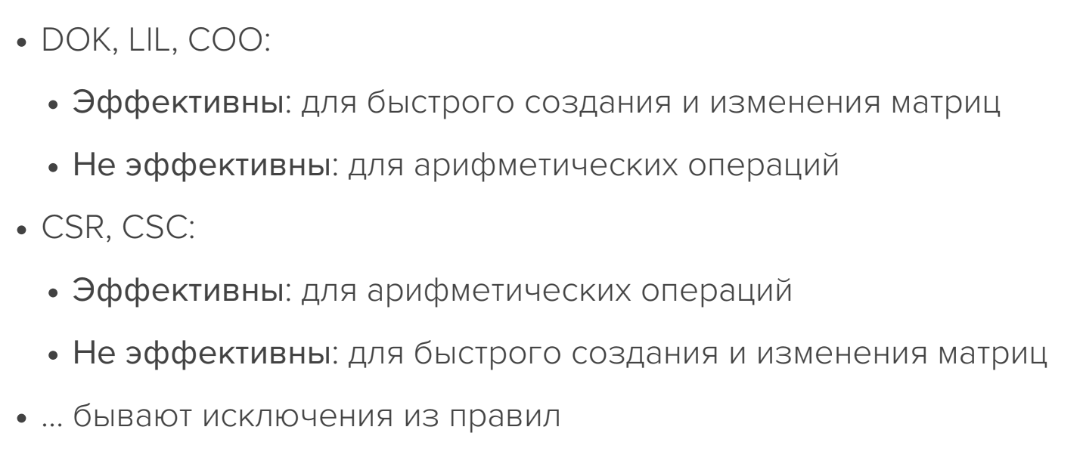
РАЗРЕЖЕННЫЕ МАТРИЦЫ
Три буквы

Slide 16
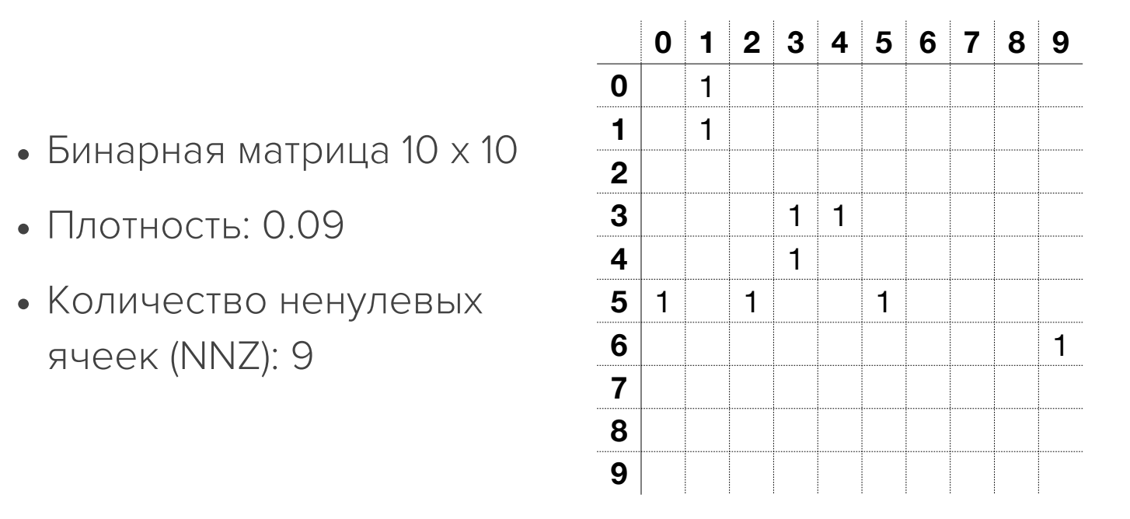
РАЗРЕЖЕННЫЕ МАТРИЦЫ
Опытный образец

Slide 17
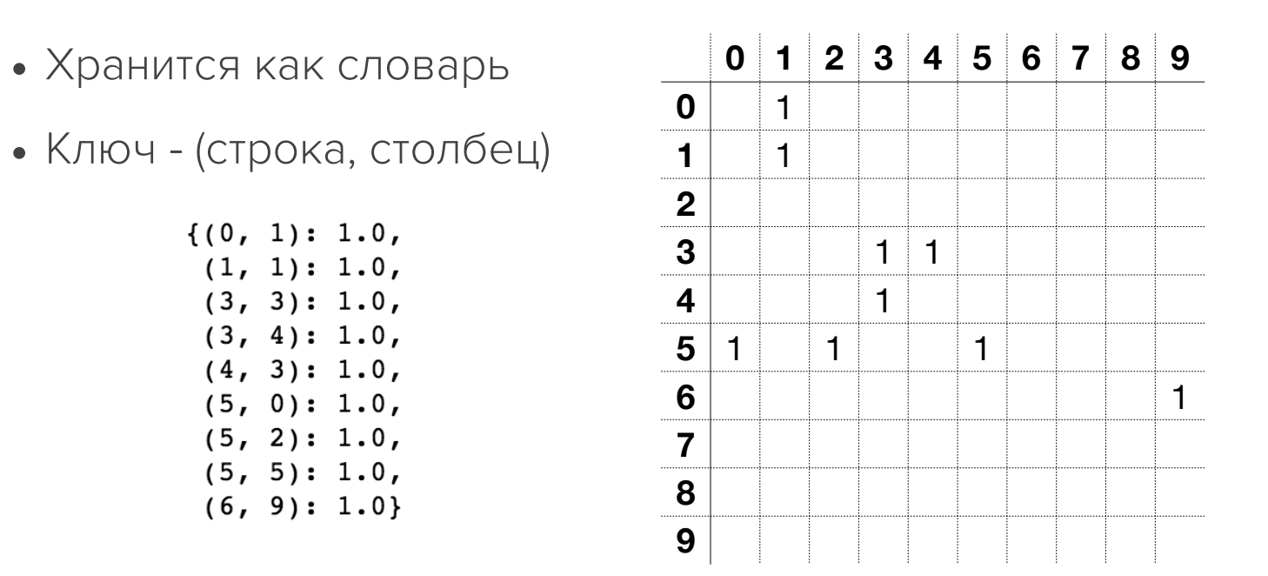
РАЗРЕЖЕННЫЕ МАТРИЦЫ
Dictionary of keys (DOK)

Slide 18
РАЗРЕЖЕННЫЕ МАТРИЦЫ
List of lists (LIL)

Slide 19
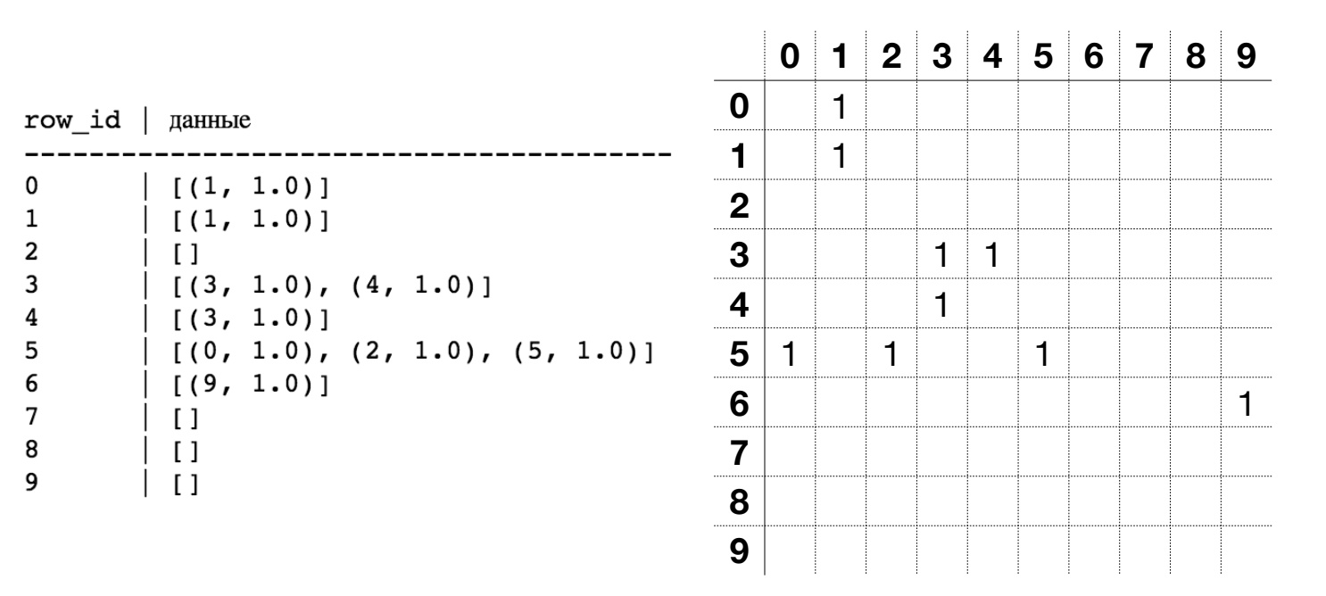
РАЗРЕЖЕННЫЕ МАТРИЦЫ
List of lists (LIL)

Slide 20
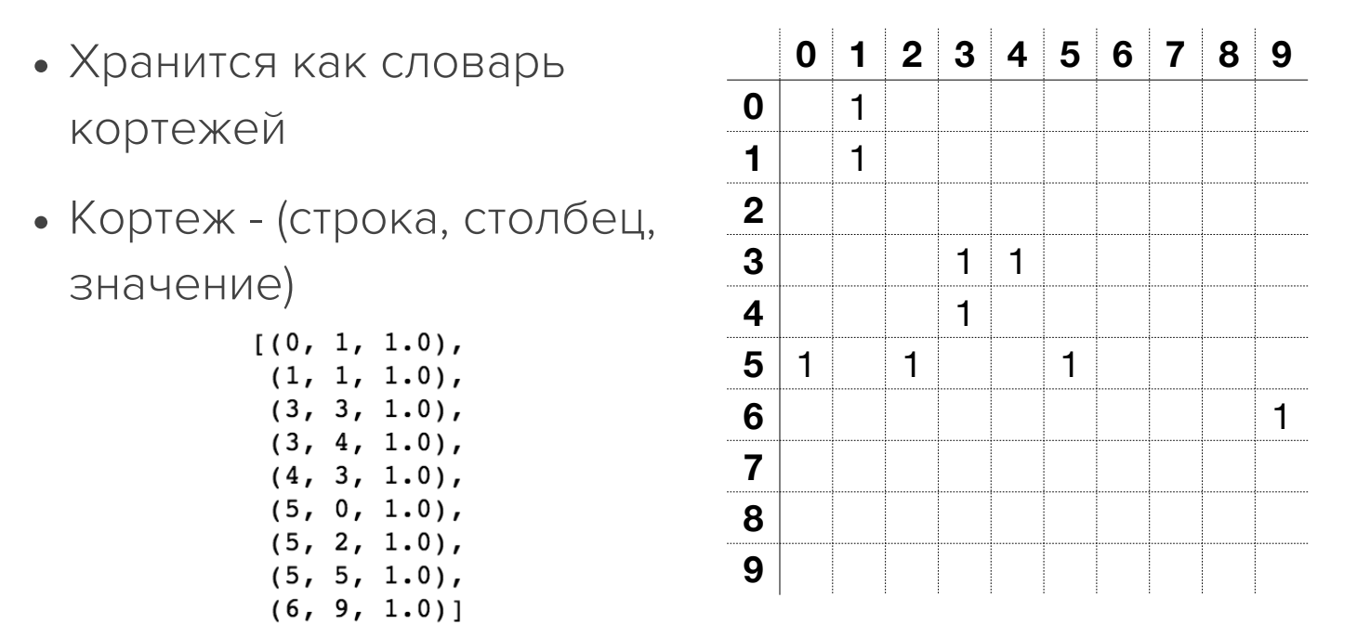
РАЗРЕЖЕННЫЕ МАТРИЦЫ
Coordinate list (COO)

Slide 21
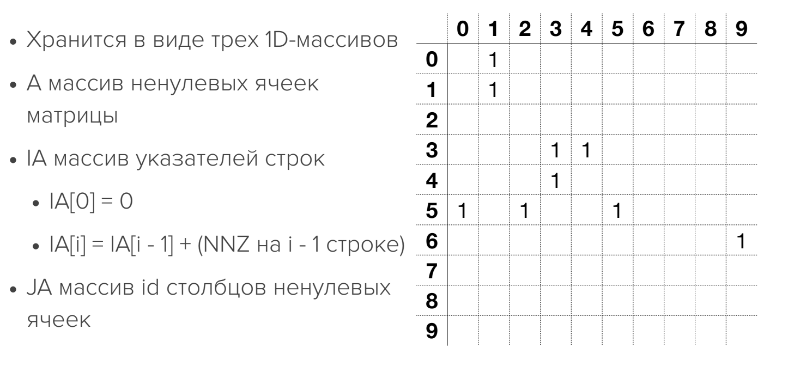
РАЗРЕЖЕННЫЕ МАТРИЦЫ
Compressed sparse row (CSR)

Slide 22
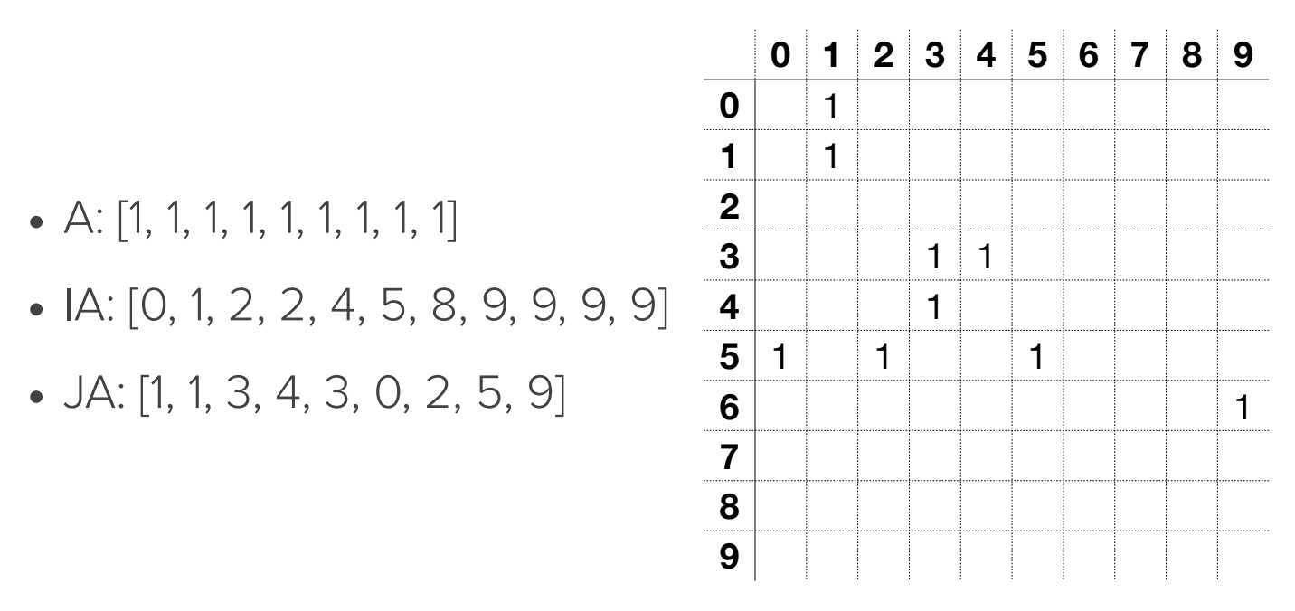
РАЗРЕЖЕННЫЕ МАТРИЦЫ
Compressed sparse row (CSR)

Slide 23
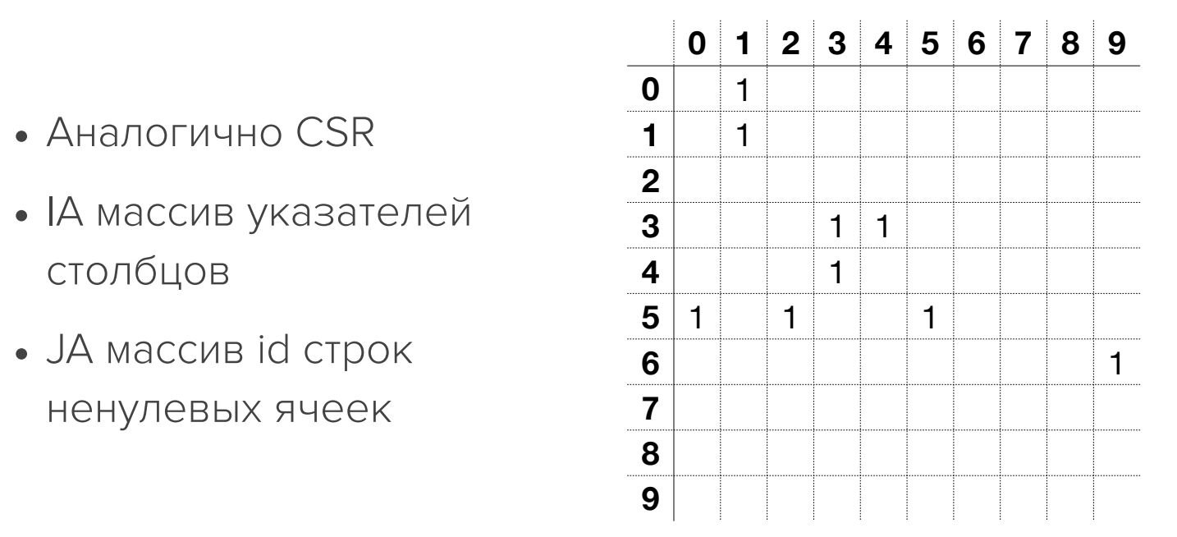
РАЗРЕЖЕННЫЕ МАТРИЦЫ
Compressed sparse column (CSC)

Slide 24
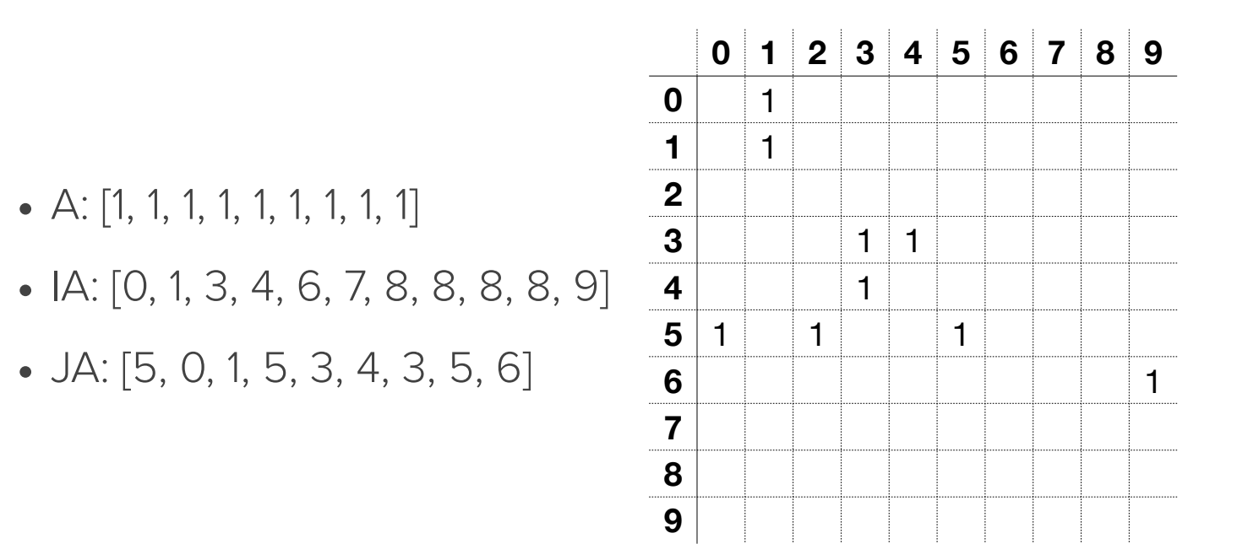
РАЗРЕЖЕННЫЕ МАТРИЦЫ
Compressed sparse column (CSC)

Slide 25
Практика
Разряженные матрицы в Numpy

Slide 26
Часть 2
Методы декомпозиции матриц

Slide 27
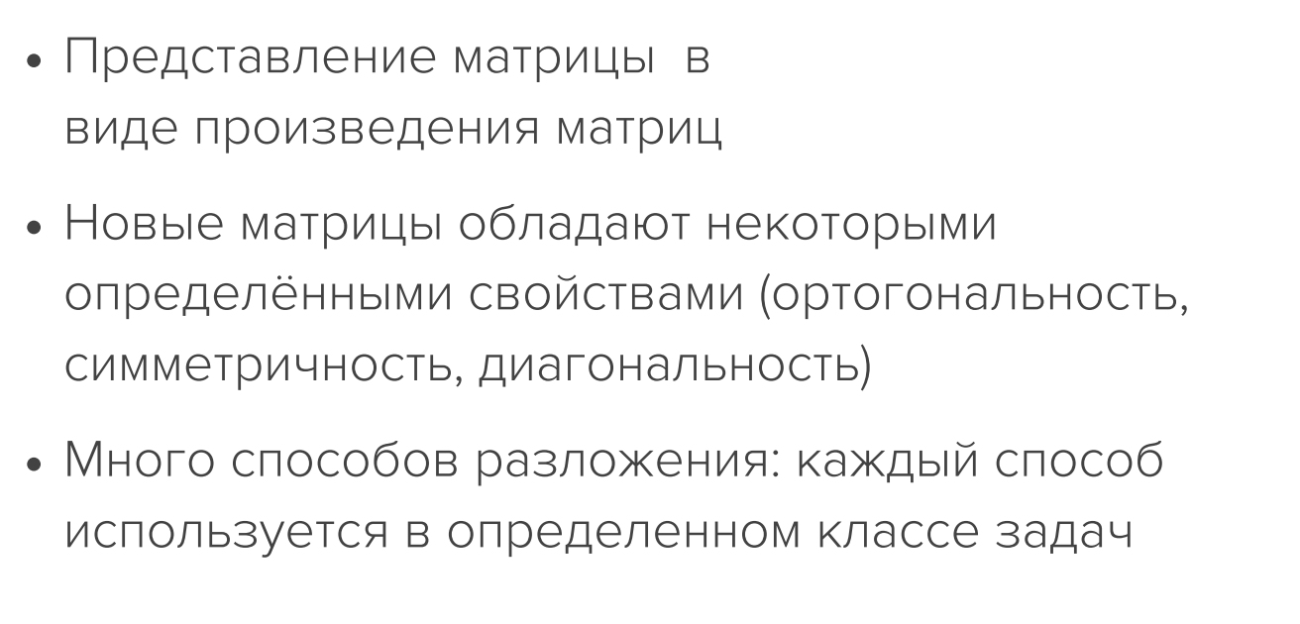
MATRIX DECOMPOSITION
Разложение матрицы

Slide 28
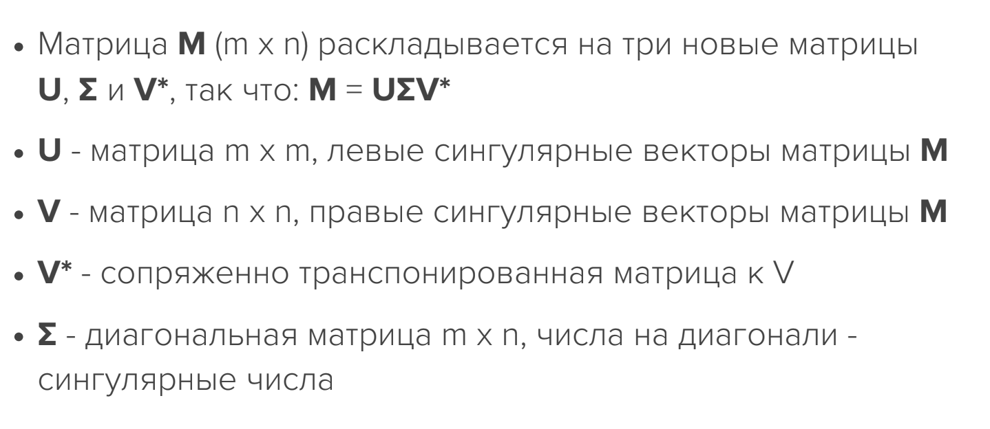
MATRIX DECOMPOSITION
Singular Value Decomposition

Slide 29
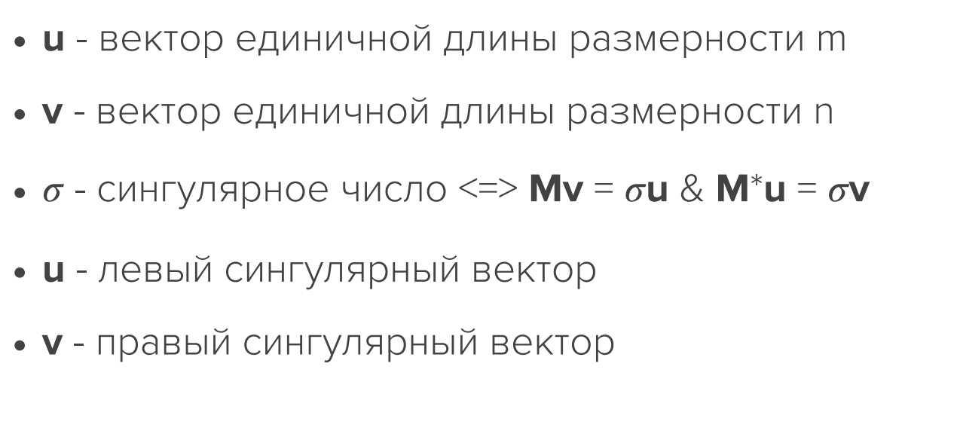
MATRIX DECOMPOSITION
Сингулярные числа и векторы

Slide 30
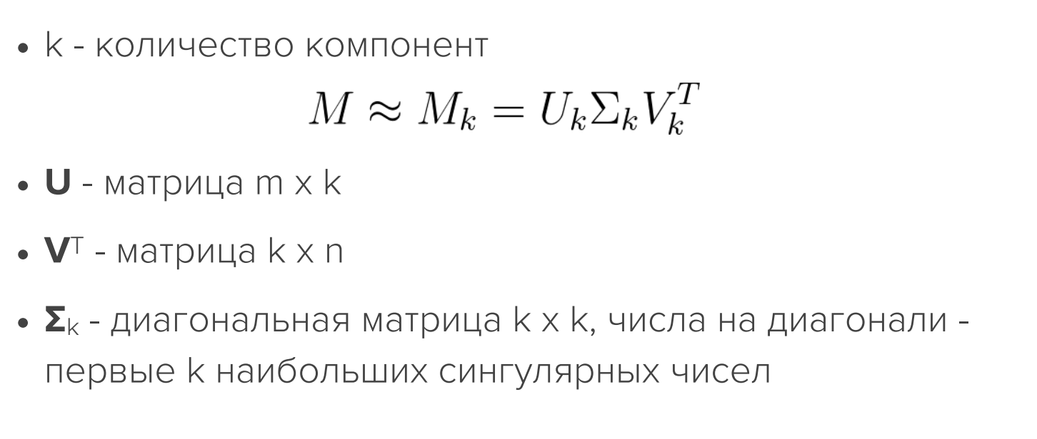
MATRIX DECOMPOSITION
Low-Rank Approximation

Slide 31
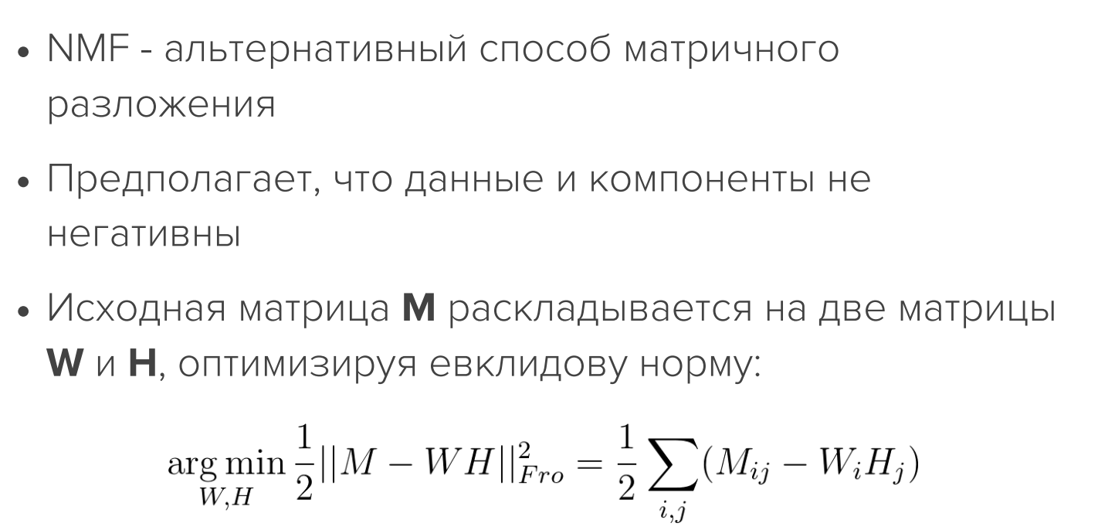
MATRIX DECOMPOSITION
Non-Negative Matrix Factorization

Slide 32
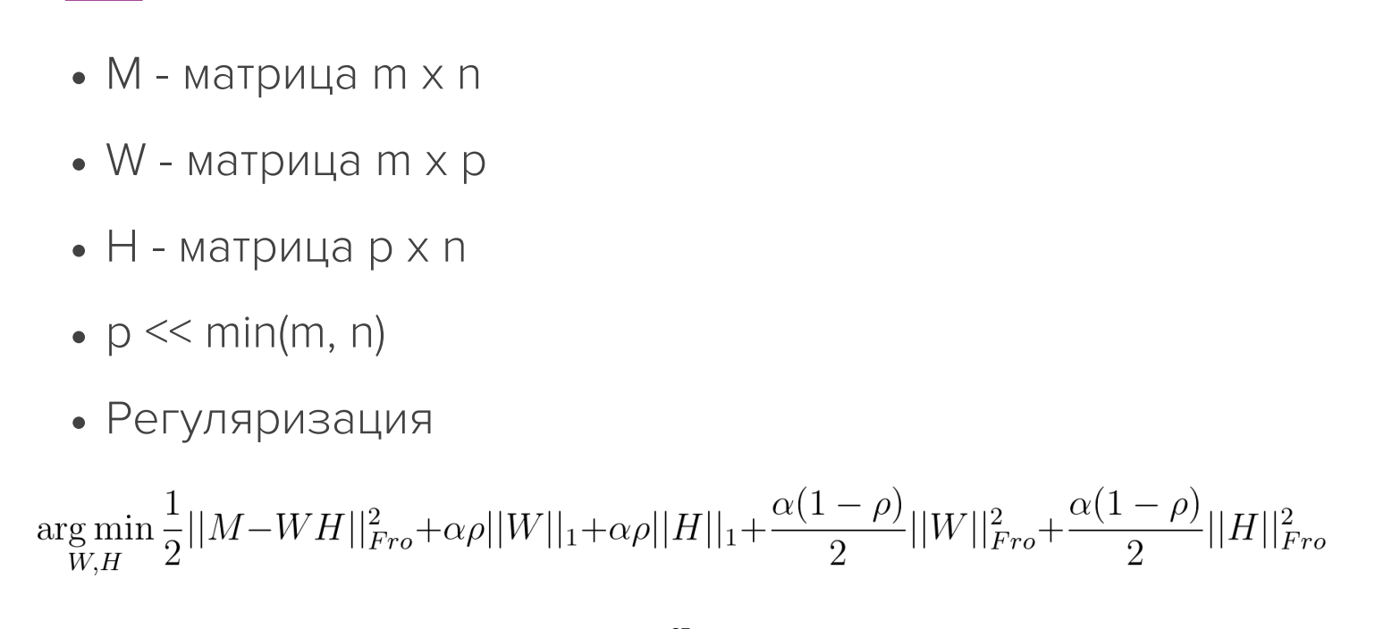
MATRIX DECOMPOSITION
Non-Negative Matrix Factorization

Slide 33
Практика
Декомпозиция матриц в sklearn

Slide 34
Часть 3
Latent Dirichlet Allocation

Slide 35
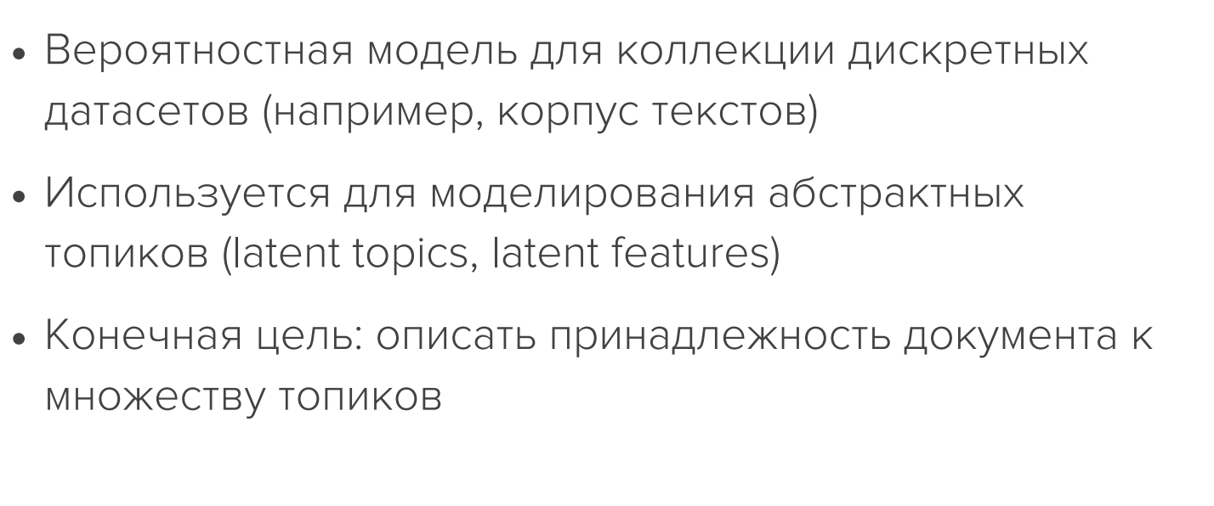
MATRIX DECOMPOSITION
Latent Dirichlet Allocation

Slide 36
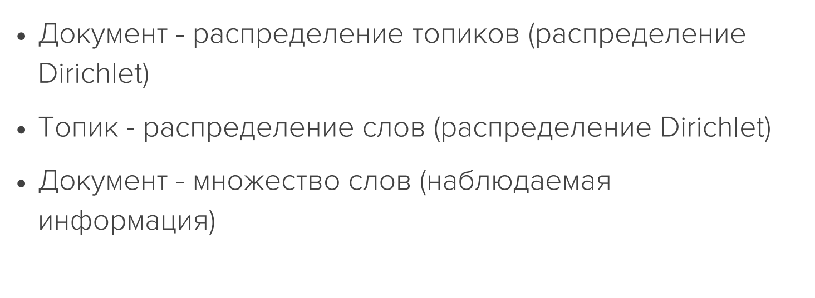
MATRIX DECOMPOSITION
Latent Dirichlet Allocation

Slide 37
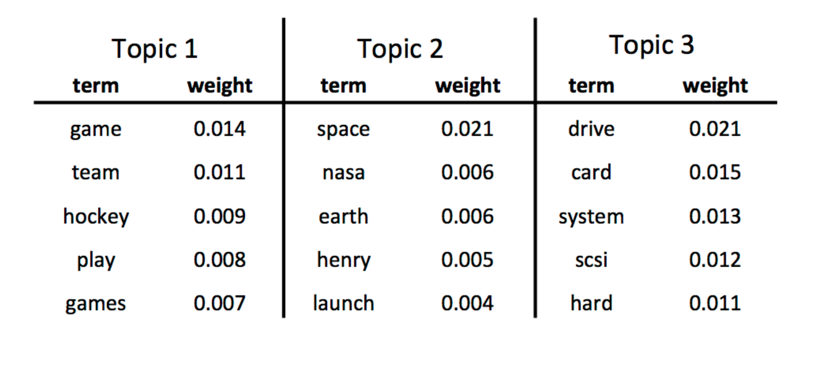
MATRIX DECOMPOSITION
Topics and terms

Slide 38
MATRIX DECOMPOSITION
Классификация групп ВК
На какие темы пишут в группе-паблике?
Что интересует пользователя, подписанного на эти паблики?
Какие слова (terms) наиболее характерны для этих пабликов?

Slide 39
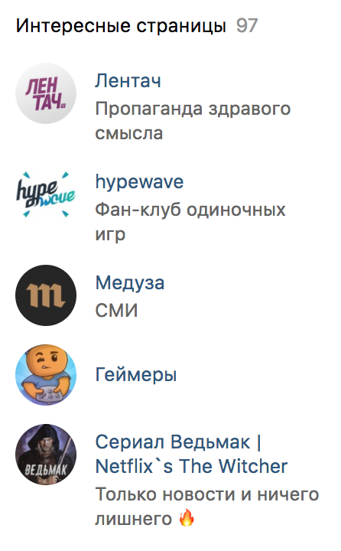
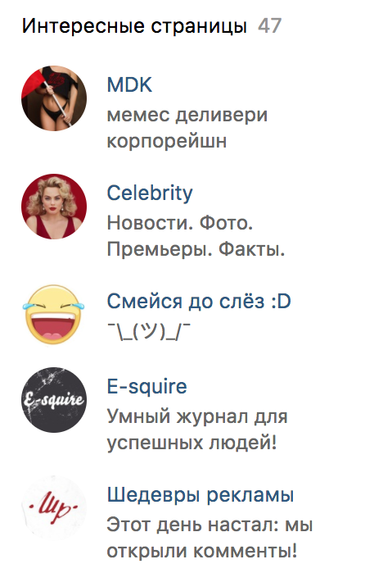

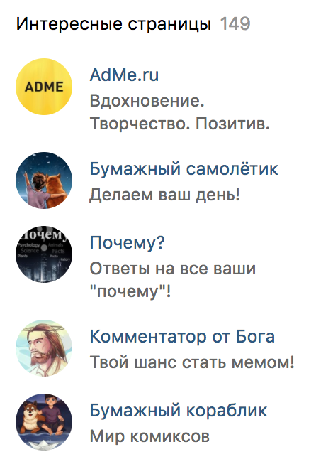
MATRIX DECOMPOSITION
Характерные слова топиков по группам ВК

Slide 40
MATRIX DECOMPOSITION
Характерные слова топиков по пабликам ВК
2300 популярных пабликов
Из каждого паблика скачиваются последние 100 постов
Паблик = документ из слов, которые встретились в 100 последних постах
Итого получаем 2300 документов, можно обучить LDA модель
LDA модель из gensim: https://radimrehurek.com/gensim/models/ldamodel.html

Slide 41
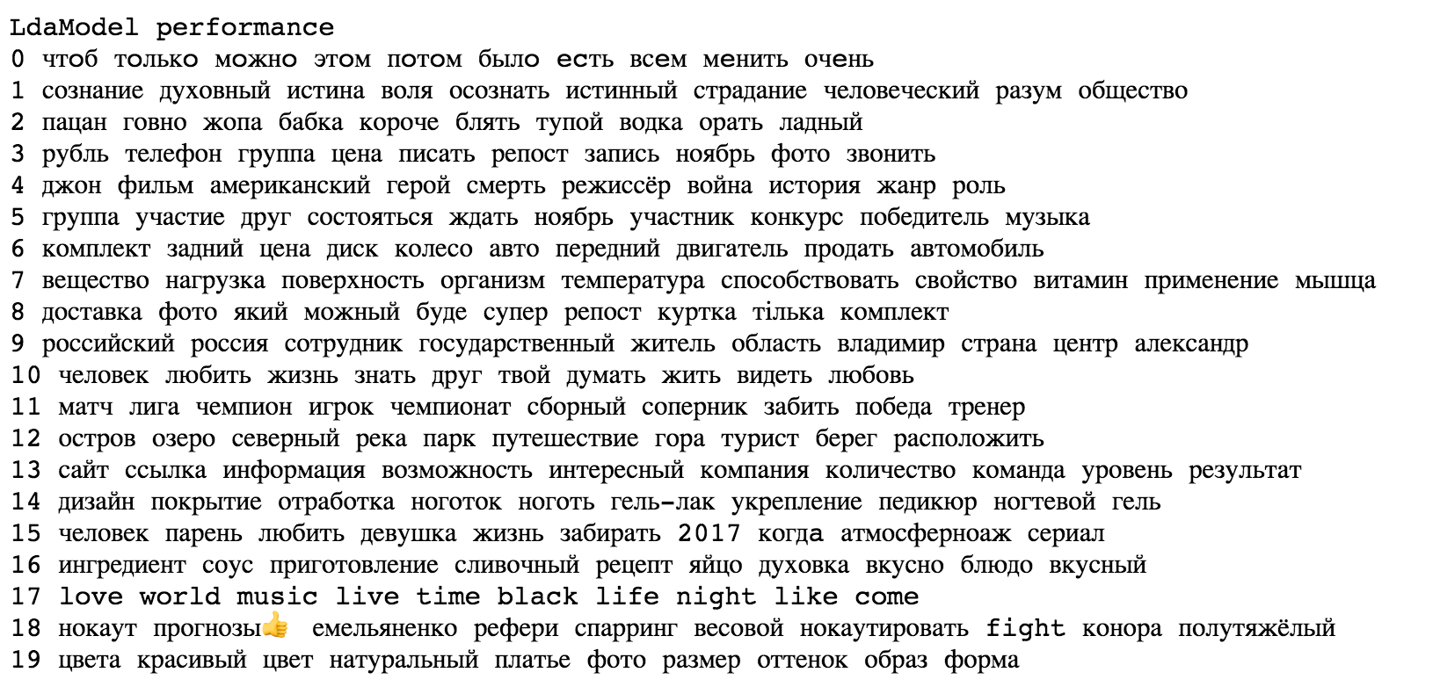
MATRIX DECOMPOSITION
Характерные слова топиков по пабликам ВК

Slide 42
Практика
Классификация групп VK

Slide 43
Часть 4
Обсуждение домашнего задания

Slide 44



Обсуждение домашнего задания
Сравнение интересов аудитории телеканалов НТВ и Дождь с помощью тематического моделирования LDA

Slide 45
ЧТО МЫ СЕГОДНЯ УЗНАЛИ

Slide 46
ИТОГИ
1
Какие существуют методы декомпозиции матриц
2
Как устроено SVD
3
Принцип работы LDA
4
Как работать со sparse матрицами

Slide 47
СПАСИБО ЗА ВНИМАНИЕ

